Slide 1



CHỦ ĐỀ 3.
CHẤT
BÀI 6: TÍNH CHẤT VÀ SỰ CHUYỂN THỂ CỦA CHẤT
Thời gian thực hiện: 2 tiết
Notes:
1

Slide 2
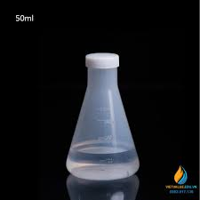

A
B
C
Làm thế nào để phân biệt bình nào chứa nước, chứa rượu uống và chứa giấm ăn?

Slide 3
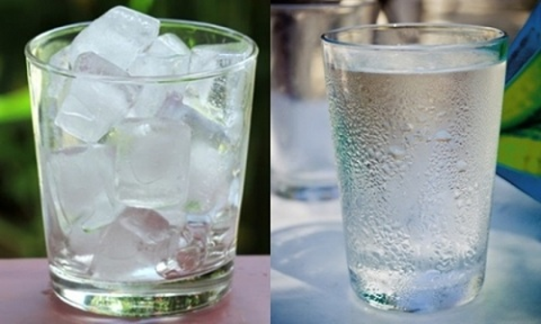
BÀI 6.
TÍNH CHẤT VÀ SỰ CHUYỂN THỂ CỦA CHẤT

Slide 4
GV chia lớp thành 4 trạm
-Thời gian: 5 phút
+ Trạm 1: Quan sát hình ảnh của than đá, dầu ăn và hơi nước. Tìm hiểu thông tin trên mạng để nêu các tính chất giúp phân biệt ba vật đó với nhau.
+ Trạm 2: Tìm hiểu thêm thông tin trong tài liệu, trên mạng để trả lời câu hỏi: Vì sao ở các dụng cụ nấu ăn như xoong, nồi, chảo thường làm bằng nhôm hoặc inox nhưng phần tay cầm của nhúng lại làm bằng gỗ hoặc nhựa?
+ Trạm 3: Làm thí nghiệm hòa tan đường, dầu ăn vào nước.
+ Trạm 4: Làm thí nghiệm đun nóng đường.

Slide 5

NHIỆM VỤ HỌC TẬP THEO TRẠM
Vị trí xuất phát và sơ đồ di chuyển của các nhóm như sau:
Trạm 1
Trạm 2
Trạm 4
Trạm 3

Slide 6

Lượt 1

Slide 7
Lượt 2

Slide 8
Lượt 3

Slide 9
Lượt 4

Slide 10


Slide 11
PHIẾU THU HOẠCH
Trạm 1
Các chất khác nhau có tính chất khác nhau.
Trạm 2
Các chất khác nhau thì khả năng dẫn nhiệt khác nhau.
Trạm 3
Đường tan trong nước, dầu ăn không tan trong nước.
Đường nóng chảy, ngả màu vàng sẫm, sau đó chuyển rắn, màu đen
Trạm 4

Slide 12
I. TÍNH CHẤT CỦA CHẤT
- Tính chất vật lí:
+ Thể ( rắn, lỏng hoặc khí)
+ Màu sắc, mùi, vị, khối lượng, thể tích
+ Tính tan, tính dẻo, tính cứng
+ Tính dẫn điện, dẫn nhiệt
+ Nhiệt độ nóng chảy, nhiệt độ sôi
- Tính chất hóa học: (có sự biến đổi chất)
Khả năng cháy, phân hủy, tác dụng với chất khác.

Slide 13
HOẠT ĐỘNG NHÓM
Chia nhóm 4 nhóm:
Thời gian: 10 phút
Nhóm 1, nhóm 2: Thực hiện thí nghiệm 1 – SGK/40
Nhóm 3, nhóm 4: Thực hiện thí nghiệm 2 – SGK/40

Slide 14
THÍ NGHIỆM 1
- Nước đá trong cốc tan, nước đã chuyển từ thể …….. sang thể ……..
- Nước đá trong cốc A tan ……….. hơn trong cốc B.
- Mặt ngoài của cốc B xuất hiện ……………… Chứng tỏ hơi nước trong không khí xung quanh cốc khi gặp lạnh đã chuyển sang thể …………
Rắn
Lỏng
Nhanh
Những giọt nước
Lỏng

Slide 15
THÍ NGHIỆM 2
Đun sôi nước thì tại mặt thoáng, nước chuyển từ thể …… sang thể ……… , và trong lòng nước xuất hiện các ….. chứng tỏ có sự chuyển thể của nước từ thể …… sang thể ……….
Trước khi nước sôi, nhiệt độ của nước ………………..
Khi nước đang sôi, nhiệt độ của nước …………………
Lỏng
hơi
Bọt khí
Lỏng
hơi
Tăng dần
Không đổi

Slide 16
HOẠT ĐỘNG NHÓM
Hãy thảo luận, trả lời các câu hỏi sau:
Sự nóng chảy là gì? Sự đông đặc là gì ?
Sự bay hơi là gì ? Tốc độ bay hơi phụ thuộc vào những yếu tố nào ? Phụ thuộc như thế nào ?
Sự ngưng tụ là gì ? Tốc độ ngưng tụ phụ thuộc vào yếu tố nào ? Phụ thuộc như thế nào ?
Sự sôi có phải là sự bay hơi không ? Trong thời gian sôi, nhiệt độ của chất lỏng có đặc điểm gì ?

Slide 17
II. SỰ CHUYỂN THỂ CỦA CHẤT
Sự nóng chảy là sự chuyển từ thể rắn sang thể lỏng.
Sự đông đặc là sự chuyển từ thể lỏng sang thể rắn.
Sự bay hơi là sự chuyển từ thể lỏng sang thể khí( hơi).
Sự ngưng tụ là sự chuyển từ thể khí( hơi) sang thể lỏng.
Khi chất lỏng sôi, sự bay hơi diễn ra ở cả trong lòng và trên bề mặt chất lỏng.
Trong suốt thời gian sôi, nhiệt độ của chất lỏng không đổi.

Slide 18
LUYỆN TẬP
Hoạt động : cá nhân
Thời gian: 5 phút
Nhiệm vụ: Trả lời 2 câu hỏi luyện tập trong SGK bài 6 và theo dõi video về vòng tuần hoàn của nước.

Slide 19

Vòng tuần hoàn của nước

Slide 20
VẬN DỤNG
Hoạt động: cá nhân
Thời gian: 5 phút
Nhiệm vụ: Hoàn thành chu trình sau bằng cách điền tên các quá trình chuyển thể thích hợp vào các chỗ trống:
Khí
thăng hoa
…………………
ngưng tụ
…………………
…………………
bay hơi
Rắn
nóng chảy
…………………
Lỏng
đông đặc
…………………

Slide 21
HƯỚNG DẪN VỀ NHÀ
- Làm bài tập chủ đề 2 và 3
- Về nhà tìm hiểu trước tính chất của oxygen, thành phần của không khí
- Con người, động thực vật sẽ như thế nào nếu thiếu oxygen
- GV yêu cầu các nhóm về nhà chuẩn bị trước nội dung sau:
+ Nhóm 1,4: Tìm hiểu về các nguyên nhân gây ô nhiễm không khí.
Đâu là nguyên nhân gây ô nhiễm không khí tại khu vực em sống?
+ Nhóm 2,5: Tìm hiểu về hậu quả của ô nhiễm không khí.
Tình hình ô nhiễm không khí ở Hà Nội?
+ Nhóm 3,6: Tìm hiểu về biện pháp bảo vệ môi trường không khí.
Em có thể làm gì để góp phần giảm ô nhiễm không khí?
- Sưu tầm một số tranh ảnh, tư liệu về sự ô nhiễm môi trường không khí tại địa phương.

